Slide 1




Film &
Theater
Home
Film
Theater
REKOMENDASI
FILM
TUGAS BESAR MATA KULIAH MACHINE LEARNING
Kelompok 9
Start Page
FILM

Slide 2


Film &
Theater
Home
Film
Theater
TEAM
Kevin Adam Prasetya (105220010)
Mhd Iqbal Pratama (105220042)
Estya Malika (105220043)
Putri Salsabila Al Abrar (105220048)
FILM

Slide 3
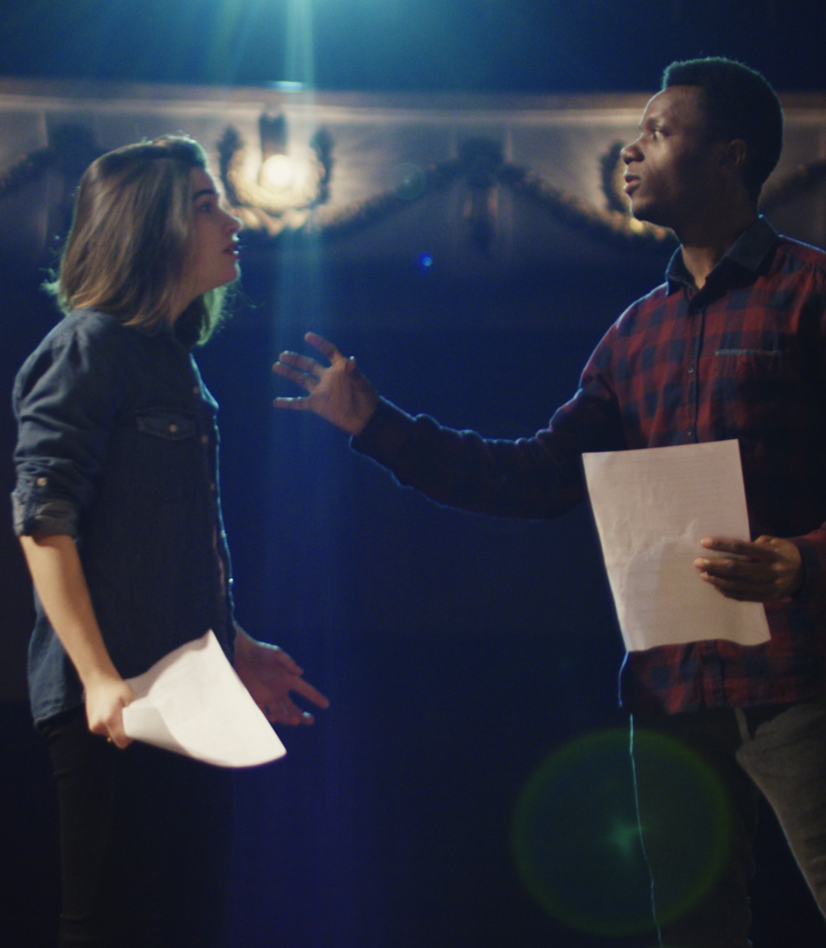
Film &
Theater
Home
Film
Theater
LATAR BELAKANG
Dalam era digital saat ini, jumlah film dan konten hiburan yang tersedia sangatlah melimpah. Hal ini bisa membuat para pengguna merasa kewalahan dalam memilih film yang sesuai dengan minat dan preferensi mereka. Oleh karena itu, sistem rekomendasi film telah menjadi solusi populer untuk membantu pengguna menemukan film yang cocok dengan selera mereka. Salah satu algoritma yang digunakan dalam sistem rekomendasi film adalah algoritma K-Nearest Neighbors (KNN).
Algoritma K-Nearest Neighbors (KNN) adalah metode pembelajaran mesin yang berfokus pada analisis pola berdasarkan data yang ada di sekitarnya. Dalam konteks sistem rekomendasi film, algoritma KNN dapat digunakan untuk mengidentifikasi film-film dengan karakteristik serupa berdasarkan preferensi pengguna.
FILM

Slide 4


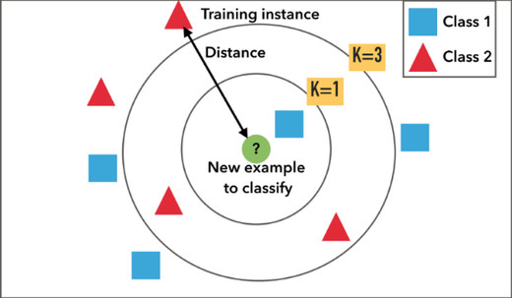
Film &
Theater
Home
Film
Theater
1. Bagaimana dataset film yang diperoleh dari scraping data IMDb menggunakan Python dapat digunakan untuk membangun sistem rekomendasi film?
2. Apakah model K-Nearest Neighbors (KNN) merupakan pendekatan yang efektif untuk merekomendasikan film berdasarkan data yang dihasilkan?
3. Bagaimana pengaruh parameter K dalam model K-Nearest Neighbors (KNN) terhadap kualitas rekomendasi film?
RUMUSAN MASALAH
FILM

Slide 5





TUJUAN FINAL PROJECT
Film &
Theater
Home
Film
Theater
Merekomendasikan sesuai preferensi pengguna secara personal
Mengurangi overload informasi dengan menyaring dan mengarahkan pengguna ke film-film yang paling relevan dan berkualitas
Berkontribusi pada peningkatan pendapatan
Meningkatkan pengalaman pengguna
Meningkatkan keterlibatan pengguna dalam platform
FILM

Slide 6



Film &
Theater
Home
Film
Theater
PENJELASAN DATASET
Dataset "movie.csv" adalah sebuah file yang berisi data tentang film-film. Dataset ini digunakan dalam konteks sistem rekomendasi film menggunakan algoritma KNN.
Pada dataset ini berisi berbagai atribut diantaranya Title, Year, Rating, Vote, Metascore, Budget, Certificate, Runtime, Genre, Overview, Artist, Director. Atribut-atribut ini memberikan informasi yang diperlukan untuk mengidentifikasi kesamaan antara film-film dan memberikan rekomendasi yang sesuai dengan preferensi pengguna.
FILM

Slide 7


Film &
Theater
Home
Film
Theater
PROSES PEMBANGUNAN MODEL
Drew Feig
Senior Director
Francois Mercer
Senior Cameramen
FILM

Slide 8







JUSTIFIKASI MODEL KNN DIPILIH
Film &
Theater
Home
Film
Theater
FILM
Non-parametrik dan fleksibilitas
Kemampuan rekomendasi berbasis kesamaan
Kemampuan menangani dataset besar
Kesederhanaan dan kejelasan algoritma
Toleransi terhadap perubahan dan data baru

Slide 9
Film &
Theater
Home
Film
Theater
EVALUASI MODEL
Drew Feig
Senior Director
Francois Mercer
Senior Cameramen
FILM

Slide 10
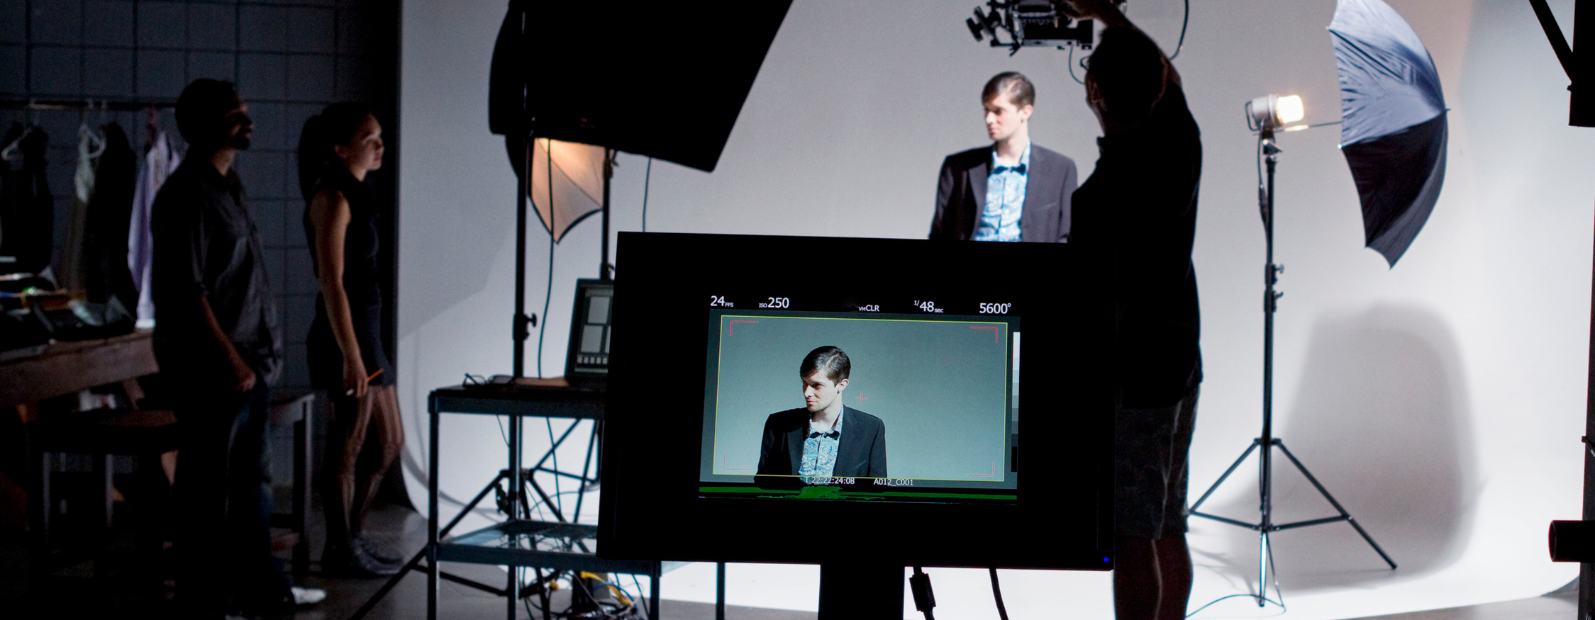

Film &
Theater
Home
Film
Theater
KESIMPULAN
Sistem rekomendasi film berbasis data hasil scraping dari IMDb menggunakan model K-Nearest Neighbors (KNN) berhasil dibangun. Melalui pengolahan dan analisis dataset film, program mampu memberikan rekomendasi yang personal dan relevan berdasarkan kesamaan fitur seperti genre, sutradara, aktor, dan lainnya. Hal ini bertujuan untuk meningkatkan pengalaman pengguna, mengatasi overload informasi, dan meningkatkan keterlibatan serta retensi pengguna dalam platform. Dengan menggunakan KNN, sistem rekomendasi dapat dengan efektif menyesuaikan diri dengan perubahan dataset dan menangani skala data yang besar. Meskipun ada beberapa batasan seperti sensitivitas terhadap skala dan komputasi yang meningkat, pemodelan menggunakan KNN telah membawa manfaat dalam memberikan rekomendasi film yang lebih personal dan meningkatkan interaksi serta pengalaman pengguna
FILM

Slide 11


THANK YOU
FOR WATCHING
FILM

